Slide 1
Politika druhotných surovin ČR a její prosazování v praxi
10. shromáždění Sdružení výkupců
a zpracovatelů druhotných surovin
25.11.2014, Praha

Slide 2
Příprava Politiky druhotných surovin ČR
  Základní materiál:
  Strategický analytický dokument pro oblast využívání druhotných surovin
  Zpracování materiálu:
  cca 30 odborných expertů z celé ČR
  Aktualizace Surovinové politiky ČR: vložena samostatná část „Politika druhotných surovin ČR“
Notes:
Jedním z významných podnětů pro zpracování Politiky druhotných surovin ČR byl dokument EU Raw Materials Initiative a následně vydaný dokument Evropa 2020 - Evropa účinněji využívající zdroje.
Základním materiálem pro zpracování PDS ČR byl „Strategický analytický dokument pro oblast využívání druhotných surovin“, na jehož zpracování se podílelo cca 30 odborných expertů z celé republiky.
V rámci probíhající aktualizace Surovinové politiky České republiky byla do tohoto dokumentu nově vložena samostatná část „Politika druhotných surovin ČR“.

Slide 3
Proces schvalování Politiky druhotných surovin ČR
Listopad 2011 – schválen návrh Politiky druhotných surovin ČR v Radě vlády pro energetickou a surovinovou strategii ČR
Rok 2012 – Projednávání Surovinové politiky ČR a Politiky druhotných surovin ČR ve vládě - přerušeno
Červen 2013 – Rada vlády doporučila vládě ČR projednat a schválit Politiku druhotných surovin ČR samostatně
Říjen 2013 – Vláda ČR Politiku druhotných surovin ČR projednala a uložila zpracovat SEA.
Září 2014 –Vláda ČR schválila Politiku druhotných surovin ČR včetně SEA.
Notes:
1. Rada vlády pro energetickou a surovinovou strategii ČR („Rada vlády“), schválila návrh Politiky druhotných surovin ČR již v listopadu 2011 jako samostatnou část aktualizované Surovinové politiky ČR.
2. V roce 2012 byla Surovinová politika ČR včetně Politiky druhotných surovin ČR předložena do vlády, avšak její projednávání bylo přerušeno (nebyla shoda v oblasti řešení těžby uhlí)
3. V roce 2013 se situace nezměnila a proto Rada vlády doporučila vládě ČR vyjmout Politiku druhotných surovin ČR ze Surovinové politiky a projednat ji samostatně, a to z důvodu potřeby mít na národní úrovni schválenou politiku pro oblast druhotných surovin, aby byly podloženy návrhy v Operačním programu podnikání a inovace pro konkurenceschopnost pro období 2014 – 2020 a byla tak zajištěna možnost čerpání finančních prostředků z fondů EU na inovativní technologie k získávání, zpracování a využívání druhotných surovin.
4. Dne 16.10.2013. vzala vláda dokument na vědomí, schválila hlavní cíle a uložila zpracovat hodnocení dopadů koncepce na životní prostředí (SEA).

Slide 4
Politika druhotných surovin ČR
První dokument ČR vytvářející strategický rámec pro efektivní využívání druhotných surovin.
Průmysl druhotných surovin patří v ČR historicky mezi tradiční obory hospodářství.
Tradiční druhotné suroviny - železný šrot a šrot neželezných kovů, sběrový papír, skleněné střepy, použité textilie, dřevo. Přibývají další - stavební materiály, energetické produkty, plasty.
Zvýšená poptávka po nových netradičních surovinách, rozšiřuje se okruh využitelných druhotných surovin.
Notes:
Význam Politiky druhotných surovin:
1. První dokument ČR vytvářející strategický rámec pro efektivní využívání druhotných surovin.
2. Průmysl druhotných surovin patří v ČR historicky mezi tradiční obory hospodářství.
3. Tradiční druhotné suroviny - železný šrot a šrot neželezných kovů, sběrový papír, skleněné střepy, použité textilie, dřevo. Přibývají další - stavební materiály, energetické produkty, plasty.
4. Zvýšená poptávka po nových netradičních surovinách, rozšiřuje se okruh využitelných druhotných surovin
Rozvoj podpory průmyslu druhotných surovin je vyvolán jednak stále se zvyšujícími cenami primárních zdrojů a zejména tím, že jejich využívání přináší významné materiálové a energetické úspory.

Slide 5
Základní vize MPO v oblasti druhotných surovin
Vytvoření podmínek pro
oběhové hospodářství s cílem
  Přeměny odpadů na zdroje

Slide 6
Politika druhotných surovin ČR
Řeší 10 komodit druhotných surovin:
  papír, plasty, sklo, kovy, vedlejší energetické produkty, stavební a demoliční hmoty, vyřazená elektrická a elektronická zařízení, autovraky, baterie a akumulátory, pneumatiky.
  Výskyt druhotných surovin a jeho prognóza do budoucna.
Analýza potenciálu druhotných surovin zejména materiálově využitelných a též energeticky.
Analýza současných možností a kapacit využívání v ČR.
Na základě analýzy stanoveny strategické cíle a opatření.
Notes:
1. Řeší 10 komodit druhotných surovin: papír, plasty, sklo, kovy, vedlejší energetické produkty, stavební a demoliční hmoty, vyřazená elektrická a elektronická zařízení, autovraky, baterie a akumulátory, pneumatiky.
2. Výskyt druhotných surovin a jeho prognóza do budoucna.
3. Analýza potenciálu druhotných surovin zejména materiálově využitelných a též i energeticky.
4. Analýza současných možností a kapacit využívání v ČR.
5. Na základě analýzy stanoveny strategické cíle a opatření

Slide 7
Hlavní cíle Politiky druhotných surovin ČR
Cíl 1: Zvyšovat soběstačnost ČR v surovinových zdrojích substitucí
primárních zdrojů druhotnými surovinami.
Cíl 2: Podporovat inovace zabezpečující získávání druhotných
surovin v kvalitě vhodné pro další využití v průmyslu.
Cíl 3: Podporovat využívání druhotných surovin jako nástroje pro
snižování energetické a materiálové náročnosti průmyslové
výroby za současné eliminace negativních dopadů na životní
prostředí a zdraví lidí.
Cíl 4: Iniciovat podporu vzdělávání pro zajištění kvalifikovaných
pracovníků v oboru druhotných surovin jako podporu
konkurenceschopnosti ČR.
Cíl 5: Aktualizovat rozsah statistického zjišťování pro zpracování
materiálových účtů, které umožní zpracovávat hmotnostní
bilance druhotných surovin v hospodářství ČR.
Notes:
V Politice druhotných surovin ČR je stanoveno 5 hlavních strategických cílů a 16 opatřeních.

Slide 8
Druhotné suroviny a jejich přínos
Snižují prokazatelně:
  energetickou a materiálovou náročnost ve všech výrobních odvětvích
  emise z průmyslové činnosti
  objem těžby primárních surovin
Uzavírají cyklický tok zdrojů:
  přechod k oběhovému hospodářství
  náhrada neobnovitelných zdrojů
  surovinová bezpečnost pro hospodářství ČR
  cílový stav surovinová soběstačnost ČR
Notes:
Druhotné suroviny jsou nezbytnou součástí surovinové základny státu
vydobytá primární surovina má potenciál procházet mnoha životními cykly - od produkce výrobků, užití, ukončení životnosti a přepracování na druhotnou surovinu a její využití jako vstupní suroviny pro výrobu stejných nebo jiných výrobků (tím opět vstupuje do dalšího životního cyklu).

Slide 9
Trh druhotných surovin v České republice
V současné době působí v ČR na trhu cca 1500 subjektů, z toho 400 společností a 1100 soukromých podnikatelů
20 000 – 30 000 zaměstnanců
Objem finančních prostředků trhu 40 – 50 mld. ročně (tj. výkup, úprava a prodej všech komodit druhotných surovin)
Český obchod s druhotnými surovinami je zaměřen
proexportně
Notes:
Česká republika zaujímá v oblasti získávání, úpravy a využívání druhotných surovin trvale významné postavení mezi vyspělými státy Evropy. V současné době působí v ČR na trhu druhotných surovin cca 1500 subjektů. Sběr, výkup, úprava a prodej kovových a nekovových druhotných surovin v ČR představuje roční hodnotu cca 40 - 50 mld. Kč, v oboru pracuje cca 20 - 30 tis. zaměstnanců. Ročně je upraveno více jak 3,5 mil. tun železného šrotu, 120 tis. tun neželezných kovů, více jak 800 tis. tun sběrového papíru, 140 tis. tun skleněných střepů, více jak 130 tis. tun plastů, recyklován je sběrový textil a další komodity.

Slide 10
Prosazování Politiky druhotných surovin ČR v praxi
Příprava Akčního plánu, který stanoví:
Konkrétní úkoly a harmonogram plnění
Nástroje pro realizaci stanovených úkolů
Indikátory hodnocení
Příklady řešení druhotných surovin
v ostatních členských státech EU
Notes:
Příprava Akčního plánu na podporu zvyšování soběstačnosti České republiky v surovinových zdrojích substitucí primárních zdrojů druhotnými surovinami v případech, kdy to je technicky možné a ekonomicky rentabilní.
Akční plán stanoví:
Konkrétní úkoly včetně harmonogramu plnění
Nástroje pro realizaci stanovených úkolů
Indikátory hodnocení
Příklady řešení druhotných surovin v ostatních
členských státech EU
Příprava Akčního plánu byla na MPO zahájena v říjnu 2014

Slide 11
Prosazování Politiky druhotných surovin ČR v praxi
Definovat a začlenit pojem „druhotná surovina“ do právního řádu ČR. Iniciovat tento postup na úrovni EU.
Zahrnout technologie pro zpracování a využívání druhotných surovin mezi obory podporované investičními pobídkami.
Podporovat zavádění dobrovolných dohod za účelem dobrovolného vytváření systémů zpětného odběru výrobků.
Notes:
Mezi další opatření k prosazování Politiky druhotných surovin v praxi patří:
Aktivně spolupracovat v orgánech EU (např. DG Environment, DG Enterprise, DG Trade) při řešení problematiky nežádoucího vývozu druhotných surovin (zejména kovů) ze zemí EU. Nežádoucím vývozem se rozumí vývoz výrobků s ukončenou životností (např. autovraky, použitá elektrická a elektronická zařízení apod.), která nejsou zpracována a upravena na druhotnou surovinu. Cílem opatření je, aby druhotné suroviny získávané z výrobků s ukončenou životností, byly zpracovány na požadovanou kvalitu vstupní suroviny a v maximální možné míře opět využity v tuzemské výrobě nebo s přidanou hodnotou vyváženy, čímž se podpoří rozvoj zpracovatelského průmyslu ČR.
Analyzovat možnosti aplikace principů oběhového hospodářství a životního cyklu výrobků v právním a podnikatelském prostředí ČR a EU.

Slide 12
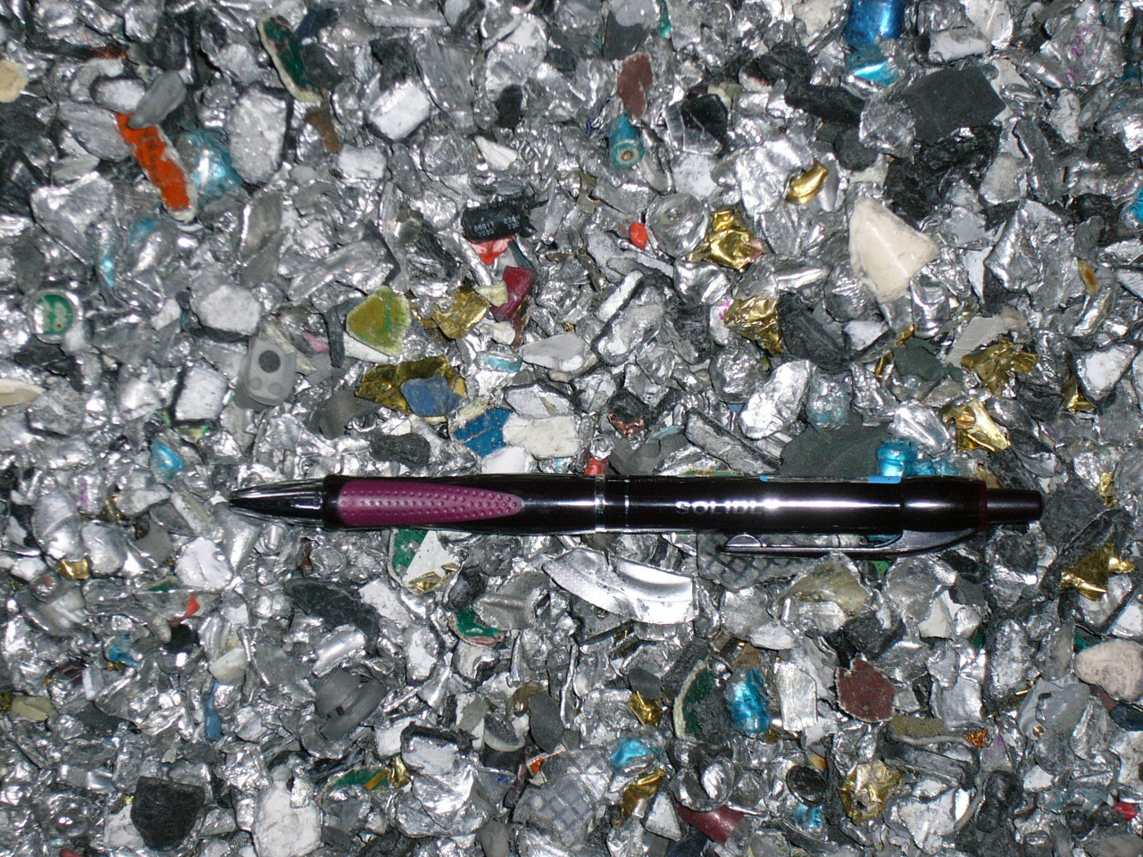
Notes:
Příklady recyklátů výhodně obchodovatelných
Lehká frakce (hliníku a neferomagnetických slitin) získaná při recyklaci elektrozařízení, která je v této fázi již obchodovatelná a dále využitelná jako vstupní surovina pro slévárny.
(Předmět – tužka, je vložen na recyklát pouze pro porovnání velikosti drcené frakce).

Slide 13
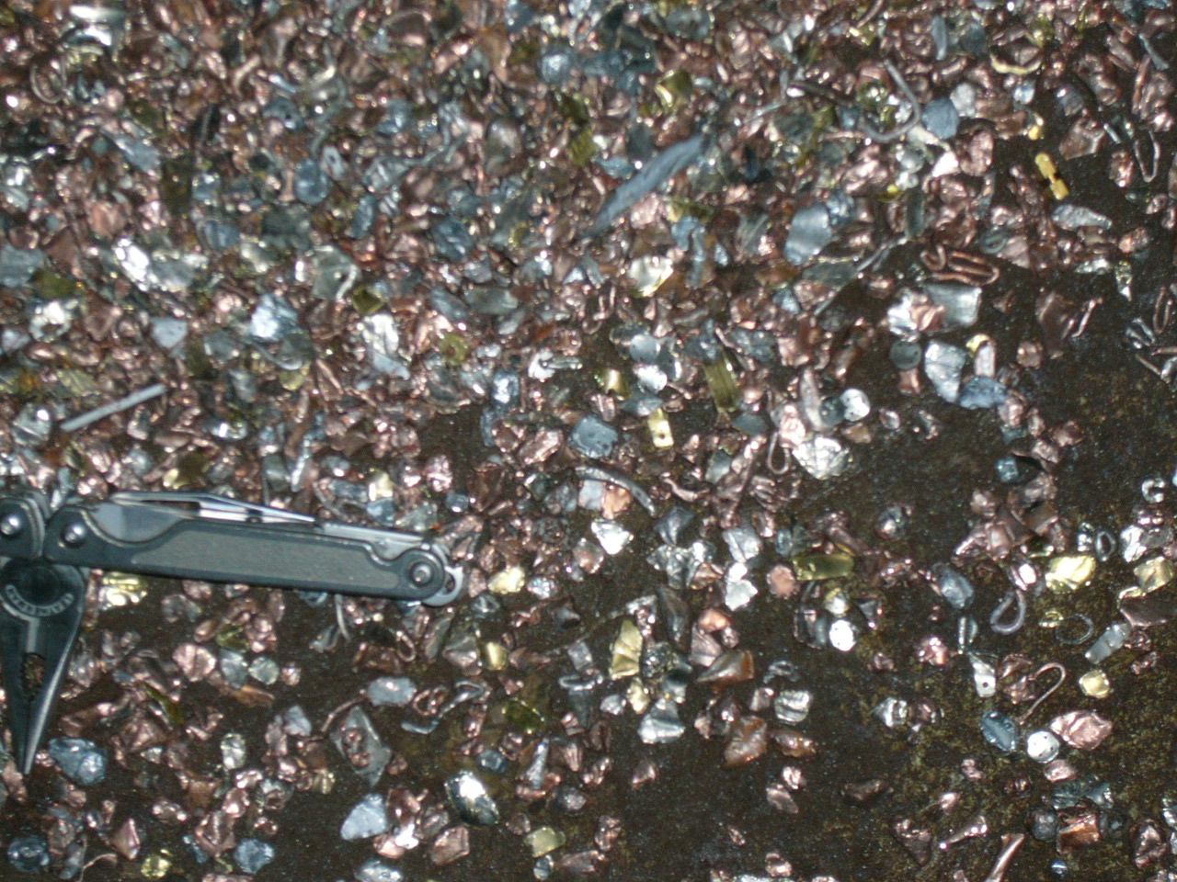
Notes:
Vyseparovaná měď s příměsí slitin, získaná při zpracování elektrozařízení. Podle požadavku odběratele je možná další separace až na čistou měď. Obě frakce jsou velmi výhodně obchodovatelné.
(Předmět – nůž, je vložen na recyklát pouze pro porovnání velikosti drcené frakce).

Slide 14
Prosazování Politiky druhotných surovin ČR v praxi
Podporovat inovace a transfer vědy a výzkumu do oblasti zpracování a využívání druhotných surovin v rámci programů MPO
Notes:
Podpora výzkumu a inovací v této oblasti je nezbytná, neboť se tím iniciuje a podporuje rozvoj nového segmentu průmyslu – průmyslu druhotných surovin, který přispěje k zajištění surovinové bezpečnosti ČR a zároveň bude poskytovat řadu pracovních míst, tzn. že tato podpora má významný sociální aspekt.

Slide 15
Operační program „OP PIK“ 2014 - 2020
Návrh finančního zajištění OP PIK:
Celková alokace OP PIK: 116,5 mld. Kč
(4,316 mld. EUR, příspěvek ERDF)
Prioritní osa 1 - cca 36,1 mld. Kč
(Rozvoj výzkumu a vývoje pro inovace)
Prioritní osu 3 - cca 32,8 mld. Kč
(Podpora zavádění nových technologií v oblasti
nakládání s energií a druhotnými surovinami)
Míra podpory cca 50 %
Notes:
Konkrétní řešení podpory prostřednictvím OP PIK
Prioritní osa 1:
Rozvoj výzkumu a vývoje pro inovace
Prioritní osa 3:
Účinné nakládání energií, rozvoj energetické infrastruktury a obnovitelných zdrojů energie, podpora zavádění nových technologií v oblasti nakládání energií a druhotných surovin
V současné době stále probíhají jednání s Evropskou komisí jejichž předmětem je finanční zajištění jednotlivých prioritních os OP PIK. Podle informací z EK je část týkající se podpory prioritní osa 3.
Informace na: www.mpo.cz/cz/podpora-podnikani/oppik/
Bezplatné telefonické poradenství na MPO pro podnikatele - Zelená linka T: 800 800 777

Slide 16
Prosazování Politiky druhotných surovin ČR v praxi
Podporovat na úrovni státní správy možnosti stanovení kvót pro využívání druhotných surovin pro stavební projekty financované ze státních prostředků.
Vytvořit podmínky pro vyšší využívání druhotných surovin např. formou podpory komoditních trhů apod.
Notes:
Dalšími opatřeními pro prosazování Politiky druhotných surovin v praxi jsou:
Podpora na úrovni státní správy možnosti stanovení kvót pro využívání druhotných surovin pro stavební projekty financované ze státních prostředků.
Vytvoření podmínek pro vyšší využívání druhotných surovin např. formou podpory komoditních trhů apod.
Nastavení odpovídající výše podpory elektřiny z obnovitelných a druhotných zdrojů na podporu projektů energetického využití odpadu.

Slide 17
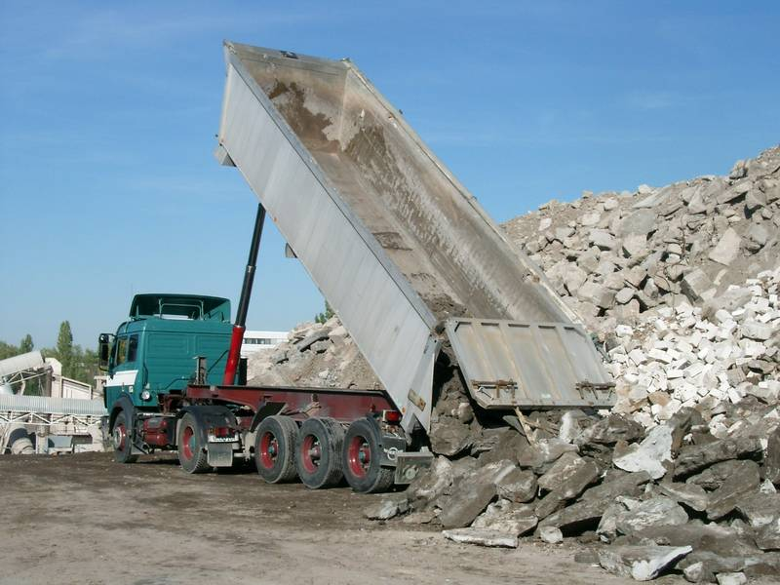
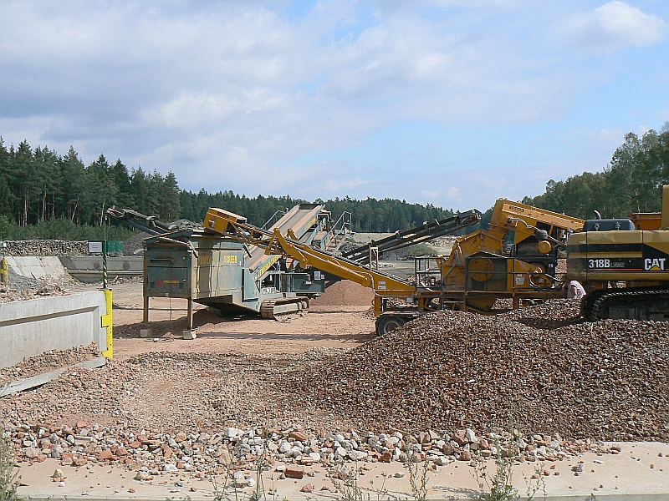
Výroba recyklovaného kameniva
Notes:
Zpracovatelské linky, kde dochází k třídění stavebních hmot z demolic a k jejich úpravě na požadované frakce.
V případě stavebních recyklátů se jedná o největší objemy druhotných surovin, které vstupují do dalšího procesu zpracování a využití (např. na zásypy, podsypy, komunikace, cyklostezky, hřiště, na sanační a rekultivační práce apod.)

Slide 18
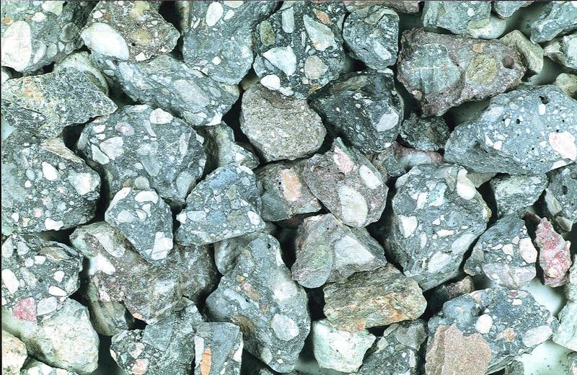
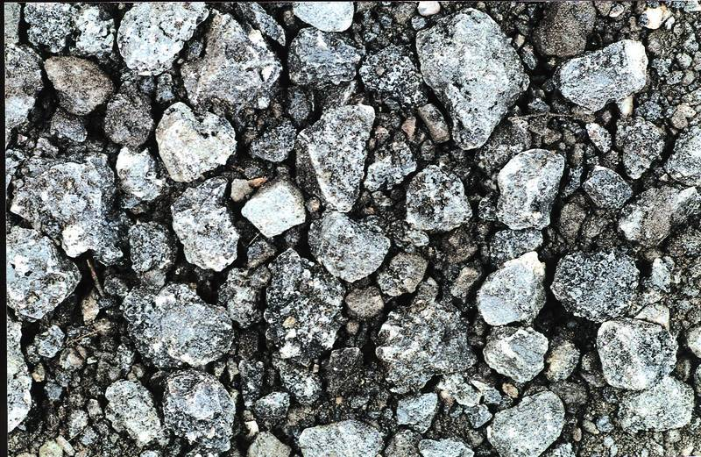
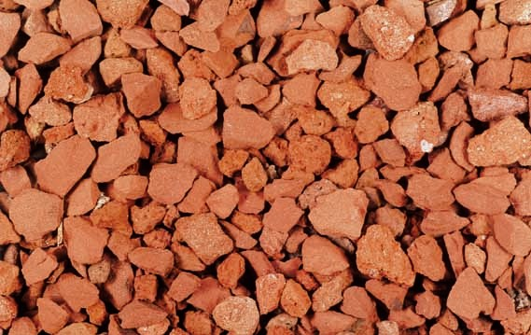
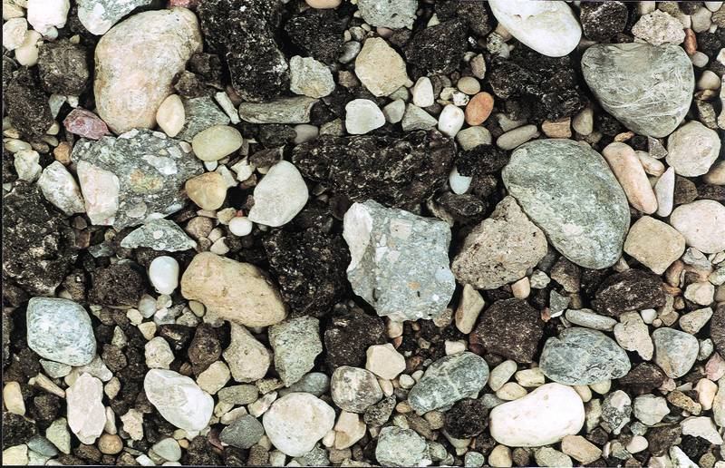
Typické druhy recyklovaného kameniva
z betonu z asfalt. vozovek
cihelné směsné
Notes:
Tyto druhy recyklovaného kameniva jsou využitelné při výstavbě zejména pozemních komunikacích a rekultivacích. Nahrazují tak přírodní neobnovitelné suroviny.

Slide 19
Prosazování Politiky druhotných surovin ČR v praxi
Ověřit Pilotním projektem navržený systém vzdělávání pro oblast recyklace a využívání druhotných surovin pro vybrané stupně vzdělávání.
Rozšířit oblast vzdělávání a kvalifikací v oboru zpracování a využívání druhotných surovin.
Notes:
Další opatření pro prosazování Politiky druhotných surovin v praxi jsou z oblasti vzdělávání. Tato oblast však vykazovala dosud značný deficit. Ke změnám dochází avšak pomaleji než je potřeba.
V tomto roce se podařilo zahájit přípravy na pilotní projekt v oblasti vzdělávání pracovníků pro recyklaci, kteří naleznou využití zejména ve sběrných dvorech provozovaných obcemi, v recyklačních zařízeních a firmách zpracovávající druhotné suroviny. Pilotní projekt je zaměřen na dělnické profese.
Zároveň byly již provedeny první kroky k začlenění vzdělávání pro recyklaci i na úrovni středoškolského a vysokoškolského vzdělávání.

Slide 20
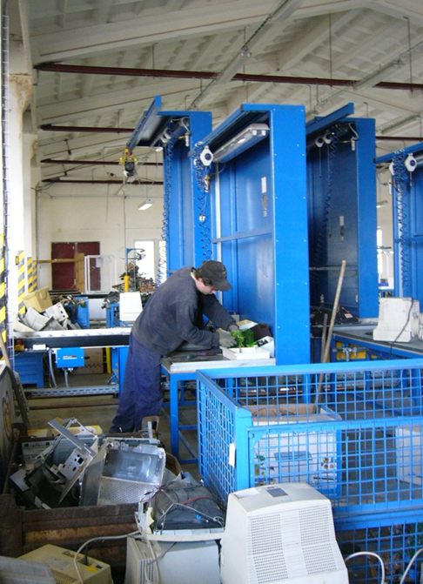
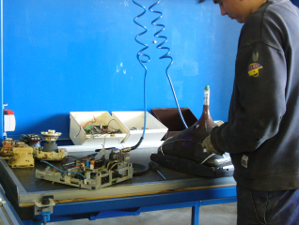
Použitá elektronická zařízení jsou
cenným zdrojem surovin
Notes:
Odborně vyškolená obsluha rozebírá a třídí cenné složky z použitých elektronických zařízení.
Příklady získávání druhotných surovin z výrobků, které ukončily svůj životní cyklus – proces „vytěžování“ surovin z použitých výrobků
Při zpracování elektrotechnických zařízení je velmi důležitý podíl ruční práce, pro získání maximálního množství kvalitních surovin. Na snímku je demontáž monitorů včetně odsávání luminoforu.

Slide 21
Prosazování Politiky druhotných surovin ČR v praxi
  Od roku 2011 - rozšíření statistického výkazu ČSÚ Odp 5-01 o zjišťování dat o druhotných surovinách
  Cílem je modifikace systému statistického zjišťování a návrh efektivního systému kontroly statistických dat.
Notes:
Statistické sledování druhotných surovin je nezbytné pro vyhodnocování stanovených úkolů pro splnění cílů Politiky druhotných surovin ČR. Při zjištění nefunkčnosti některého z opatření tak mohou být včas provedeny korekce.
Od roku 2011 je rozšířen statistický výkaz ČSÚ Odp 5-01 o zjišťování dat o druhotných surovinách
Pro potřeby tohoto statistického sledování se druhotnou surovinou rozumí:
Vedlejší produkty
Upravené odpady, které přestaly být odpadem poté, co splnily podmínky a kritéria pokud jsou stanovena (neodpad)
Materiály získané z výrobků podléhajících zpětnému odběru (dle zákona č. 185/2001 Sb., o odpadech) a z dalších výrobků, využitelné pro další zpracování
Nespotřebované vstupní suroviny a materiály předávané k novému využití

Slide 22
Prosazování Politiky druhotných surovin ČR v praxi
Podpora využití vedlejších energetických produktů technické návody pro posuzování shody stavebních výrobků používaných při sanaci a rekultivaci povrchových dolů a dalších území postižených antropogenní činností.
Výrobky je možné používat na stavbách na konkrétně určené lokalitě, za přesně definovaných podmínek stanovených na základě Hydrogeologického posudku.
Notes:
Podpora využití vedlejších energetických produktů vydáním technických návodů pro činnost autorizovaných osob při posuzování shody stavebních výrobků, které jsou používány zejména při sanaci a rekultivaci povrchových dolů a dalších území postižených antropogenní činností.
Výrobky je možné používat na stavbách na konkrétně určené lokalitě, za přesně definovaných podmínek, které se stanovují na základě Hydrogeologického posudku (zpracovaného osobou s odbornou způsobilostí v oboru hydrogeologie a sanační geologie). Název lokality musí být vždy uveden na titulní straně vydané certifikační dokumentace.

Slide 23
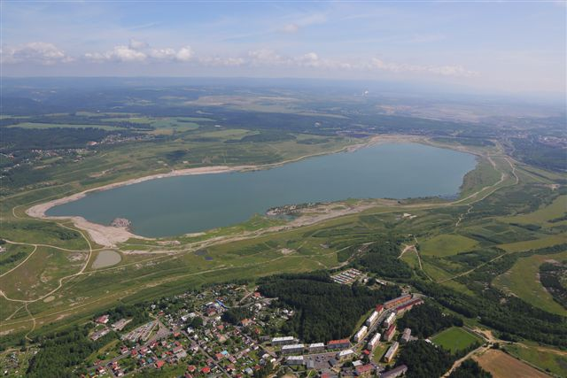
Rekultivace povrchového dolu Medard a Libík
Notes:
Příklady použití certifikovaného VEP.
Ukončená rekultivace lomů Medard a Libík na Sokolovku, kde byly využity vedlejší energetické produkty (VEP).
V současné době je již v této oblasti prosperující rekreační průmysl, který poskytuje obyvatelům Severozápadních Čech pracovní příležitosti.

Slide 24
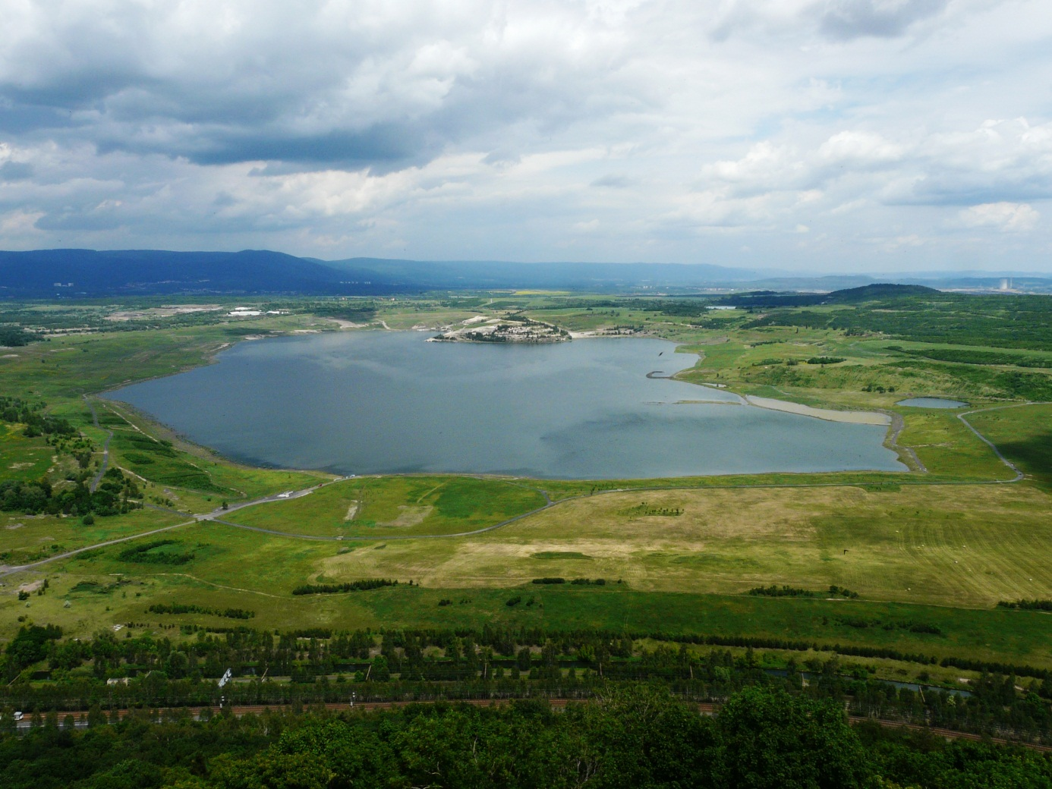
Rekultivace bývalého lomu Ležáky
Notes:
Další příklad použití certifikovaných vedlejších energetických produktů (VEP).
Sanace a rekultivace bývalého lomu Ležáky. V současnosti je v této oblasti rozsáhlá a vyhledávaná rekreační oblast „Jezero Most“. V současné době je i zde prosperující rekreační průmysl, který poskytuje obyvatelům části Severních Čech pracovní příležitosti.

Slide 25
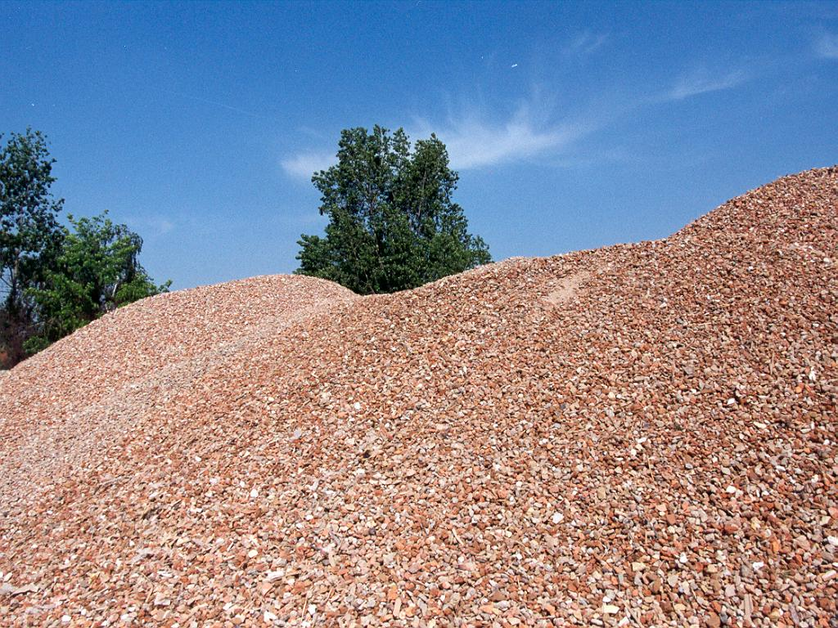
Osvěta a motivace k efektivnímu využívání druhotných surovin formou Národní soutěže v oblasti druhotných surovin
Notes:
Návrh na vyhlášení Národní soutěže v oblasti druhotných surovin – výzva k spoluúčasti a spolupráci při zpracování kritérií soutěže, hodnocení výrobků a služeb a při samotném vyhlašování vítězů.
Cílem soutěže je prezentace firem působících v České republice v oboru zpracování druhotných surovin a výroby produktů z druhotných surovin. Účelem soutěže je zvýšit povědomí odborné i občanské sféry o inovativních technologiích, nových postupech získávání a úpravy druhotných surovin a jejich následného použití jako vstupní suroviny pro různá průmyslová odvětví a finální aplikace výrobků z druhotných surovin. Zároveň bude soutěž sloužit jako pozitivní propagace kvality a praktického použití druhotných surovin, neboť v současné době je informovanost v této oblasti velmi malá.
Návrh kategorií soutěže:
1. nejlepší druhotná surovina
Druhotná surovina získaná inovativním technologickým postupem splňující parametry vstupní suroviny pro další technologické procesy/výroby.
2. nejlepší výrobek vyrobený z druhotných surovin
Výrobek, který vykazuje atributy inovativního výrobku tzn., že při jeho využití/použití dochází ke snižování energetické a surovinové náročnosti
3. Nejlepší exportér výrobků z druhotných surovin
Kritérium by měla být měřitelná relativní veličina, vhodná k porovnání subjektů s různou účastí na trhu, tj. např. množství druhotné suroviny vtaženo na např. počet zaměstnanců nebo obrat společnosti.
4. Inovativní využití výrobků z druhotných surovin
Použití výrobků vyrobených z druhotných surovin v praxi, např. v rámci veřejných zakázek, investiční výstavbě,… (možná účast i jednotlivých obcí či územně správních celků v rámci požadavků využití těchto výrobků při veřejných zakázkách). Netradiční využití druhotných surovin apod.

Slide 26
Děkuji za Vaši pozornost
Ing. Pavlína Kulhánková e-mail: kulhankovap@mpo.cz tel. č. +420 224 852 689
Notes:
Těšíme se s Vámi na spolupráci v oblasti druhotných surovin

